Slide 1
Latinská Amerika
Fyzicko-geografická charakteristika

Slide 2
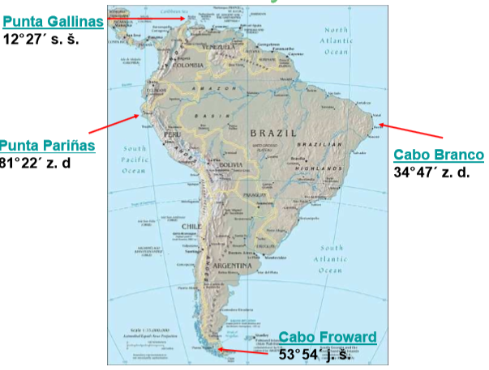
Geografické vymezení
Západní polokoule
Severní hranice: Panamská šíje
Oceány:
Atlantský
Tichý
(Jižní)

Slide 3
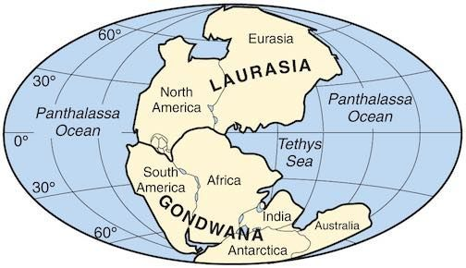
Geologický vývoj
Laurasie -> S Am deska
Gondwana -> J Am deska

Slide 4
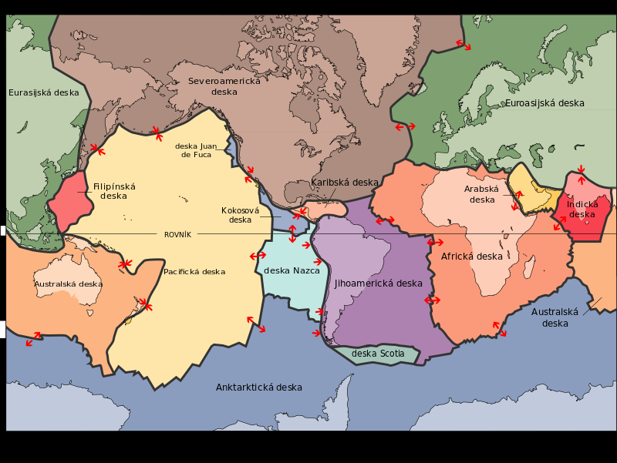
Desková tektonika
Severoamerická litosférická deska
Karibská litosférická deska
Jihoamerická litosférická deska
Kokosová + Nazca
⇩
konvergence

Slide 5
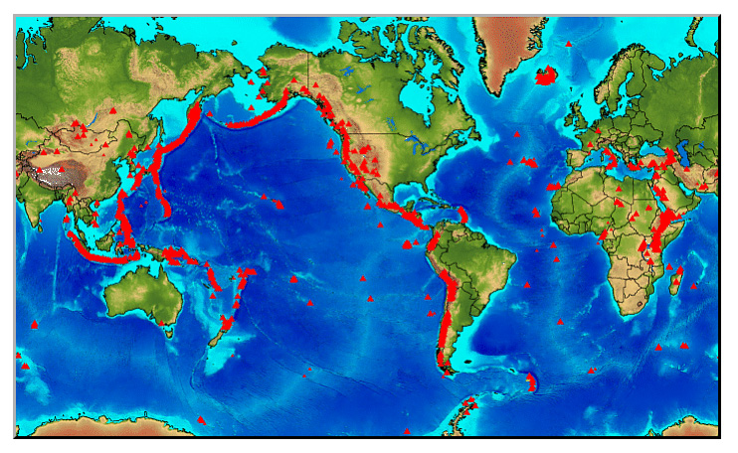
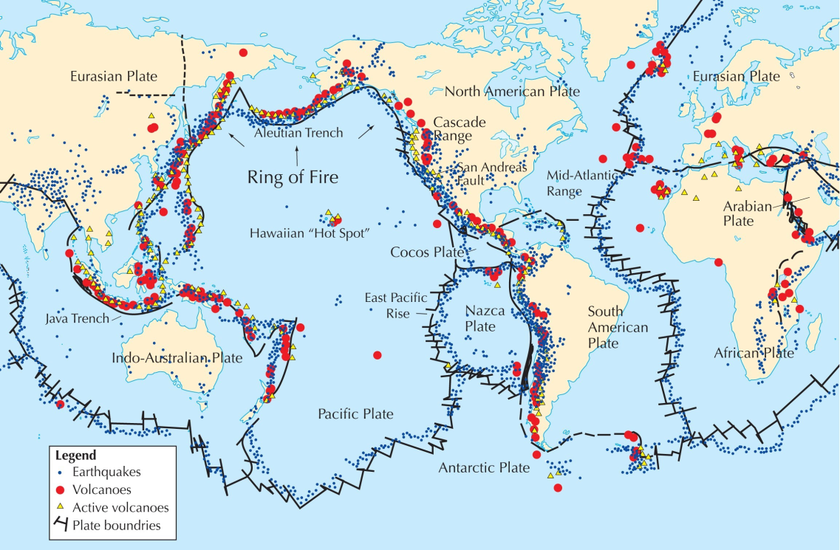

Slide 6
Geologický vývoj
jednodušší stavba než S Am
neproběhlo zde 4H zalednění (krom jižního Chile)
Základem: Brazilsko-guyanský štít
třetihory: štít dostal dnešní podobu
vrásnění And ⇒ tlaky od Z způsobily vyklenutí štítu a poté pokles centrální části (Amazonská nížina)
podél JV pobřeží v důsledku tlaku vznikl zlomu
reliéfu se přizpůsobila říční síť  jednoduché konsekventní toky

Slide 7
1. Orinocká nížina
2. Guyanská vysočina
3. Amazonská nížina
4. Brazilská vysočina
5. Laplatská nížina
6. Patagonie
7. Andy

Slide 8
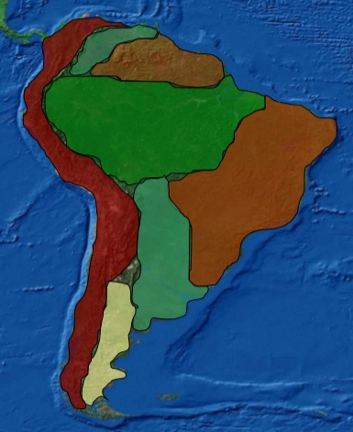

Slide 9
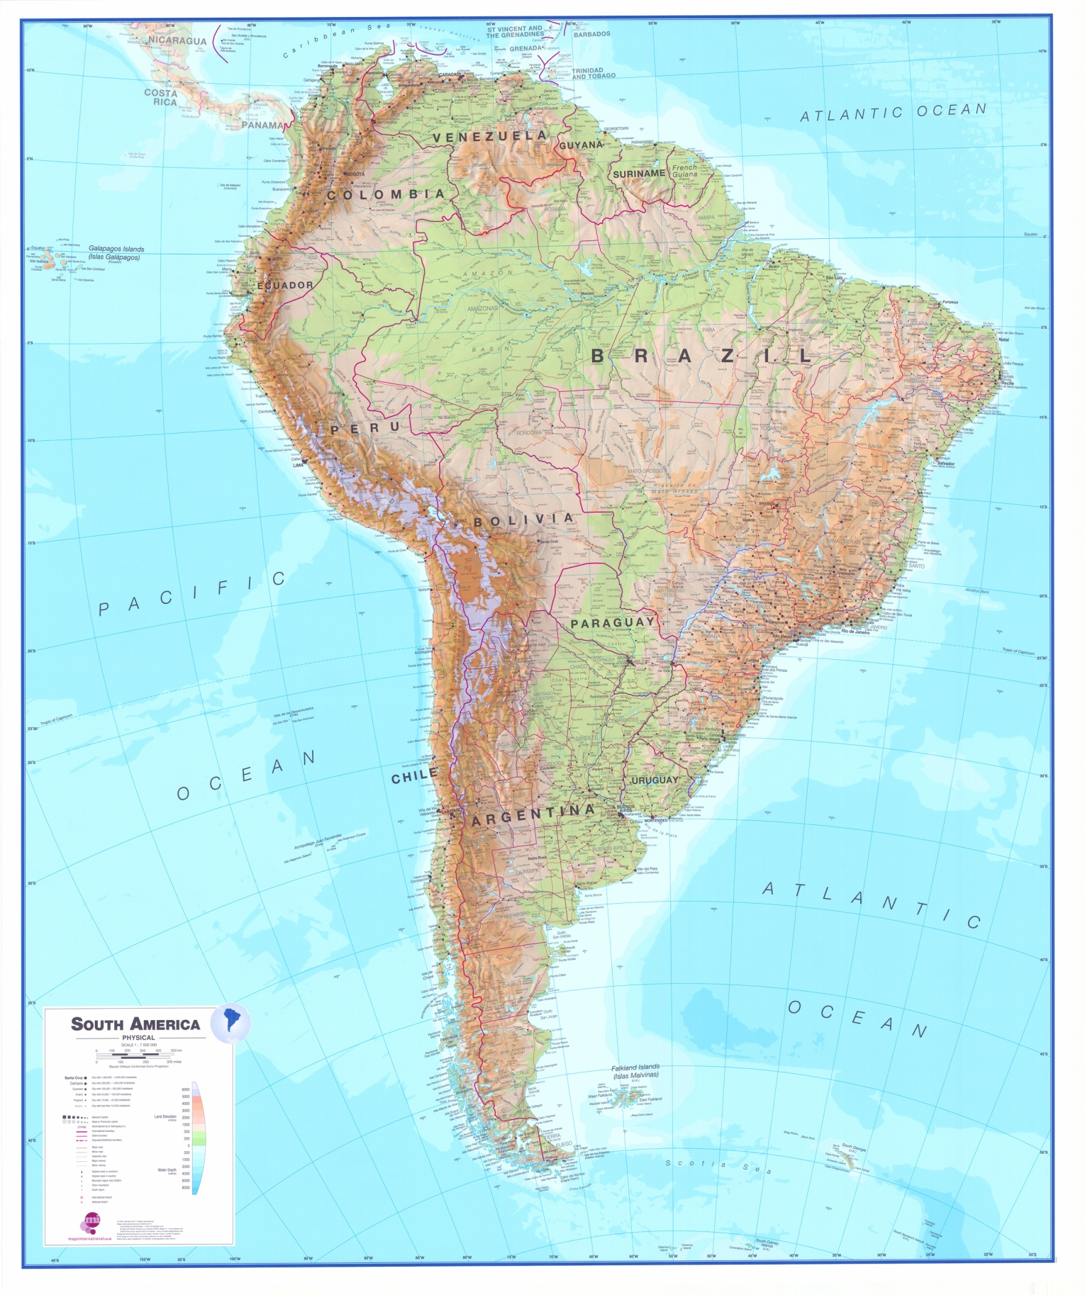

Slide 10
Geologický vývoj
Zarovnaný povrch, žulové masivy, překrytí sedimenty
Sedimenty byly zpětnou erozí vodních toků rozčleněny (toky se prořezávají na štít)
Typické: stolové hory (Guyanská vysočina)
Třetihory: štít dostal dnešní podobu
Vrásnění And, tlaky od Z způsobily vyklenutí štítu a poté pokles centrální části (Amazonská nížina) podél JV pobřeží v důsledku tlaku vznikl zlom

Slide 11
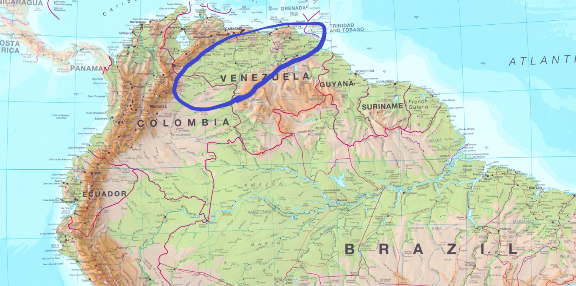
Orinocká nížina
mezi Andami a Guyanskou vysočinou
oblast tektonického poklesu (pánev)
silná vrstva říčních sedimentů
plochý reliéf (30 – 100 m n. m.)
savany – llanos

Slide 12
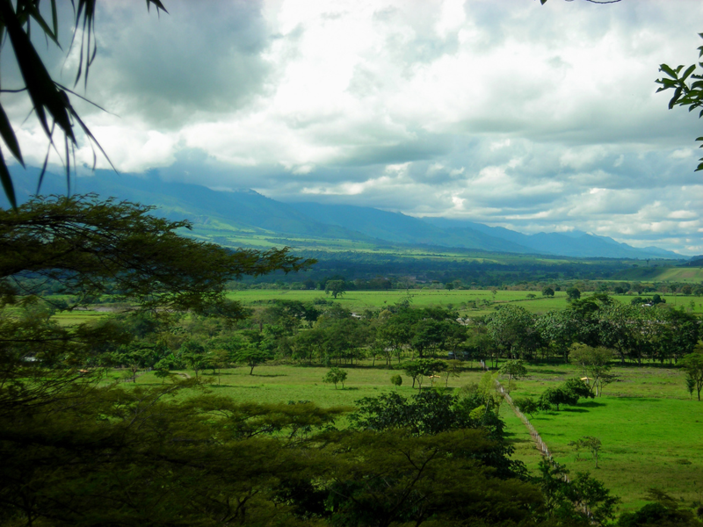
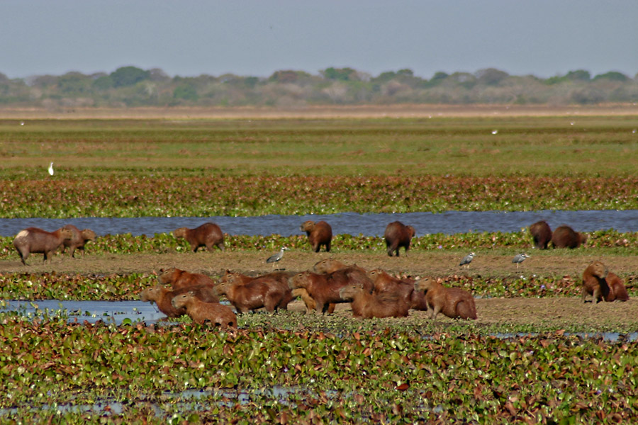

Slide 13
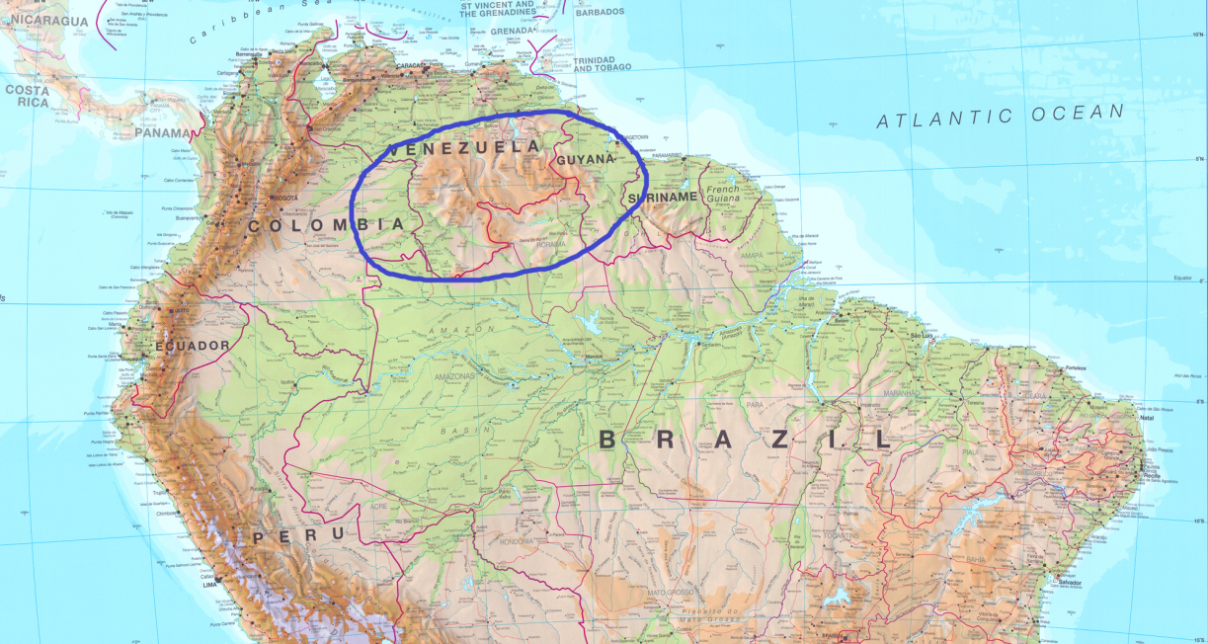
Guyanská vysočina
Součást štítu nejstarší část J Am. pevniny
Základ: Brazilsko-guyanský štít
Mírně zvlněný reliéf
Pico da Neblina (2995 m n. m.)
Charakter tabulí s příkrými srázy
Střídavě vlhké
tropické lesy
Stolové hory: Tepui
Zásoby Fe rudy

Slide 14
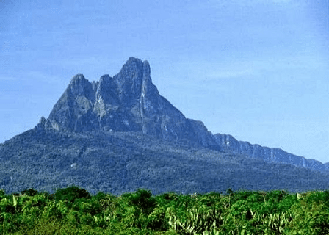
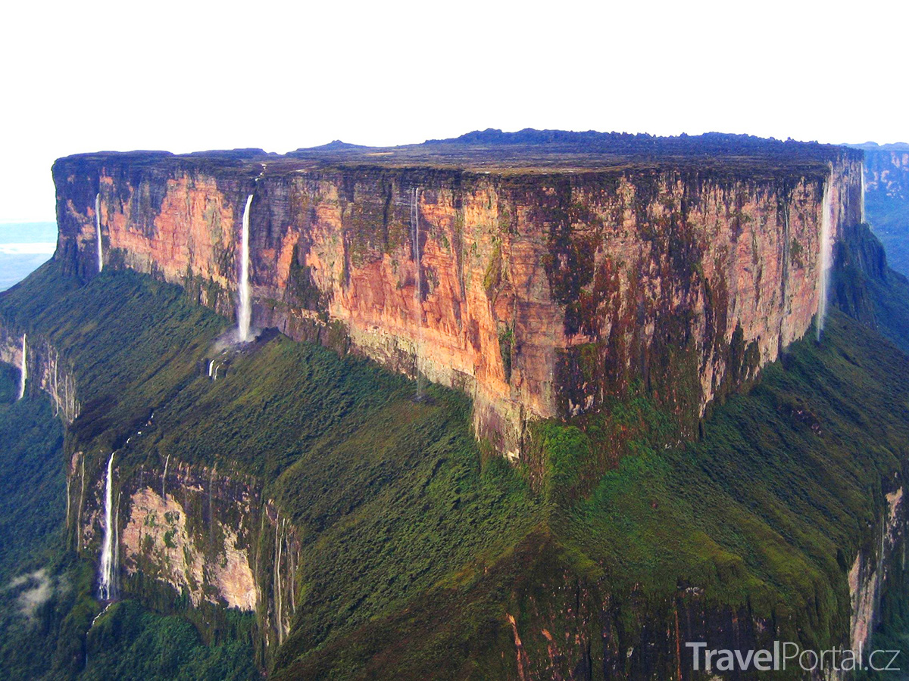
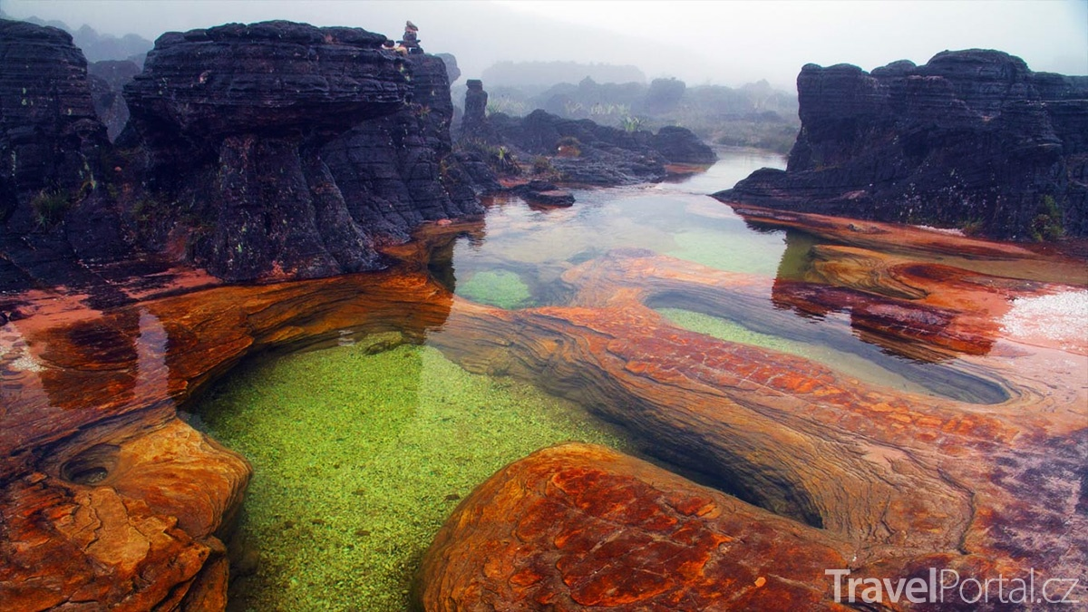
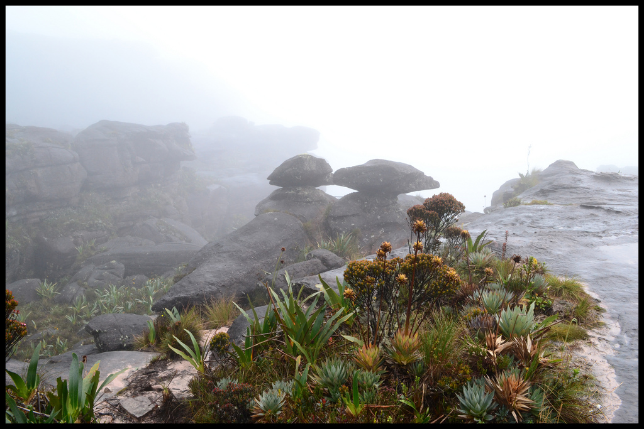

Slide 15
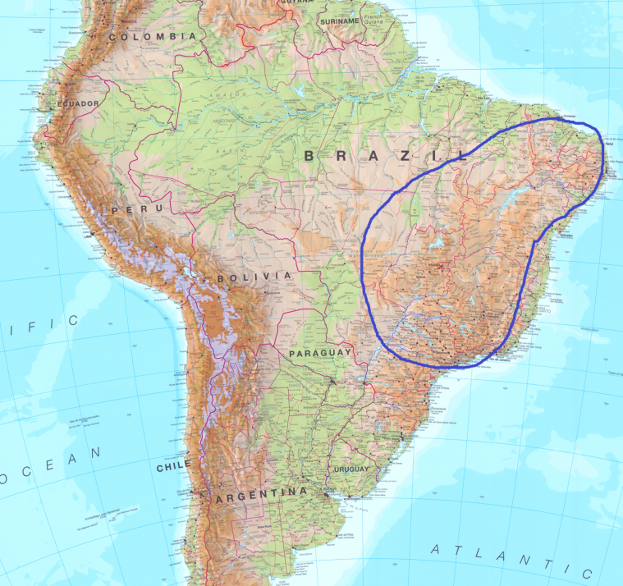
Brazilská vysočina
nejstarší část JA pevniny
Základ: Brazilsko-guyanský štít
horniny 1H (ruly, žuly, břidlice)
reliéf zvětralý, denudovaný (příkré srázy –chapady)
Pico da Bandeira (2890 m n. m.)
střídavě vlhké tropické lesy
savany - campos

Slide 16
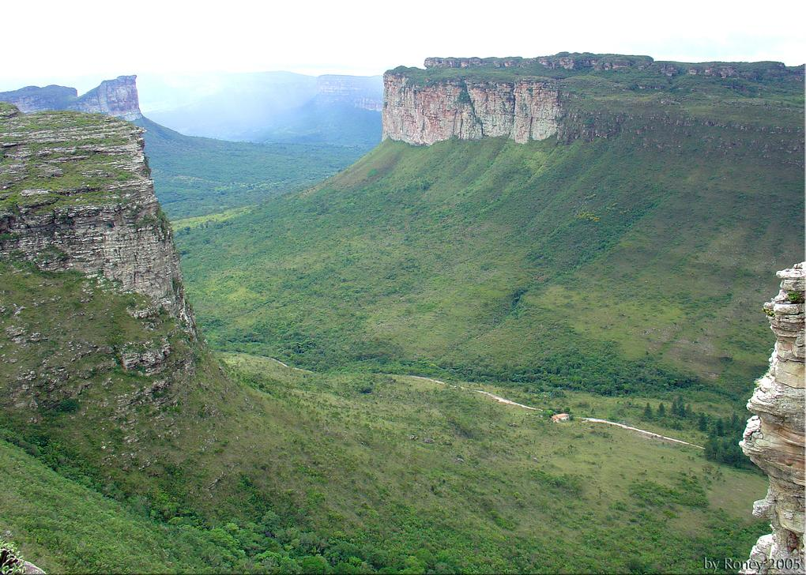
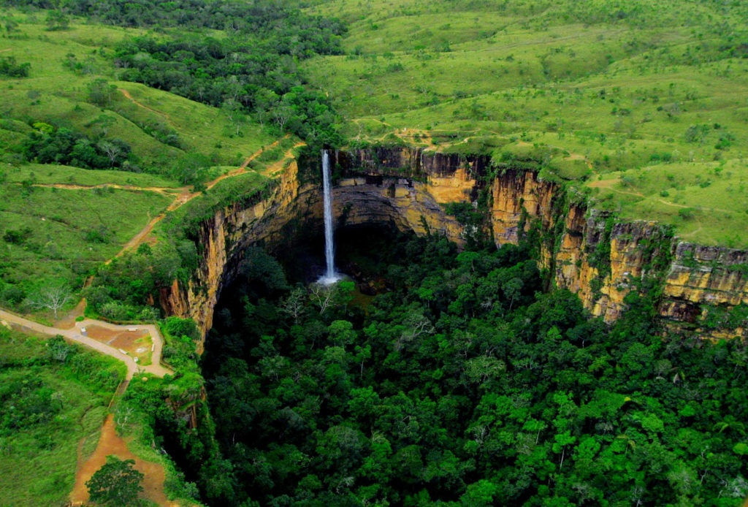
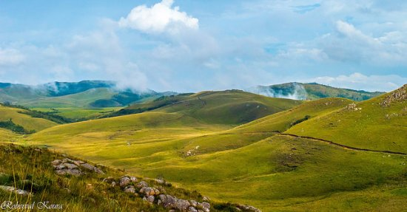

Slide 17
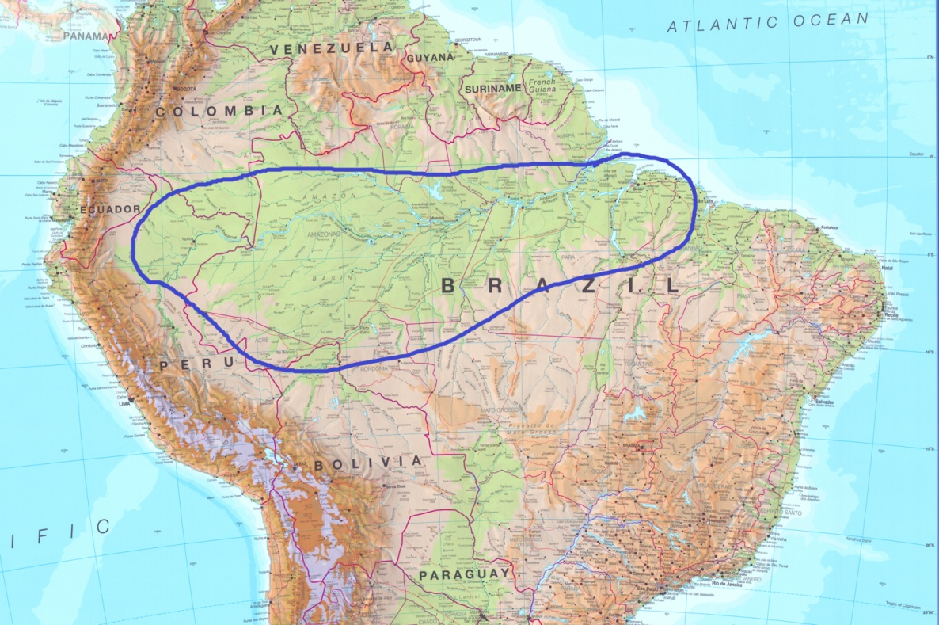
Amazonská nížina
Aluviální nížina (největší na světě (6 mil. km²))
vznik prolomením Brazilsko-guyanského štítu
většina v nadmořské výšce do 100 m n.m.
plochý reliéf s hustou říční sítí
tropické deštné lesy
- těžba

Slide 18
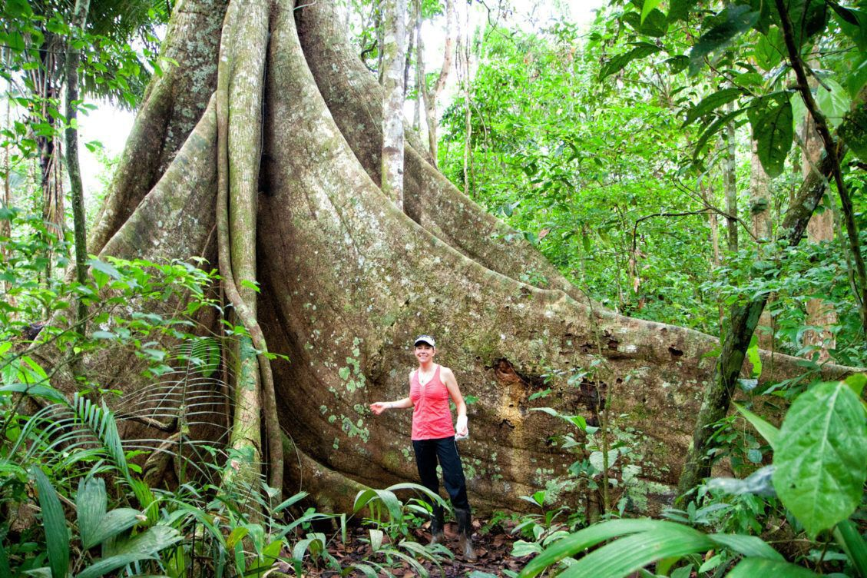
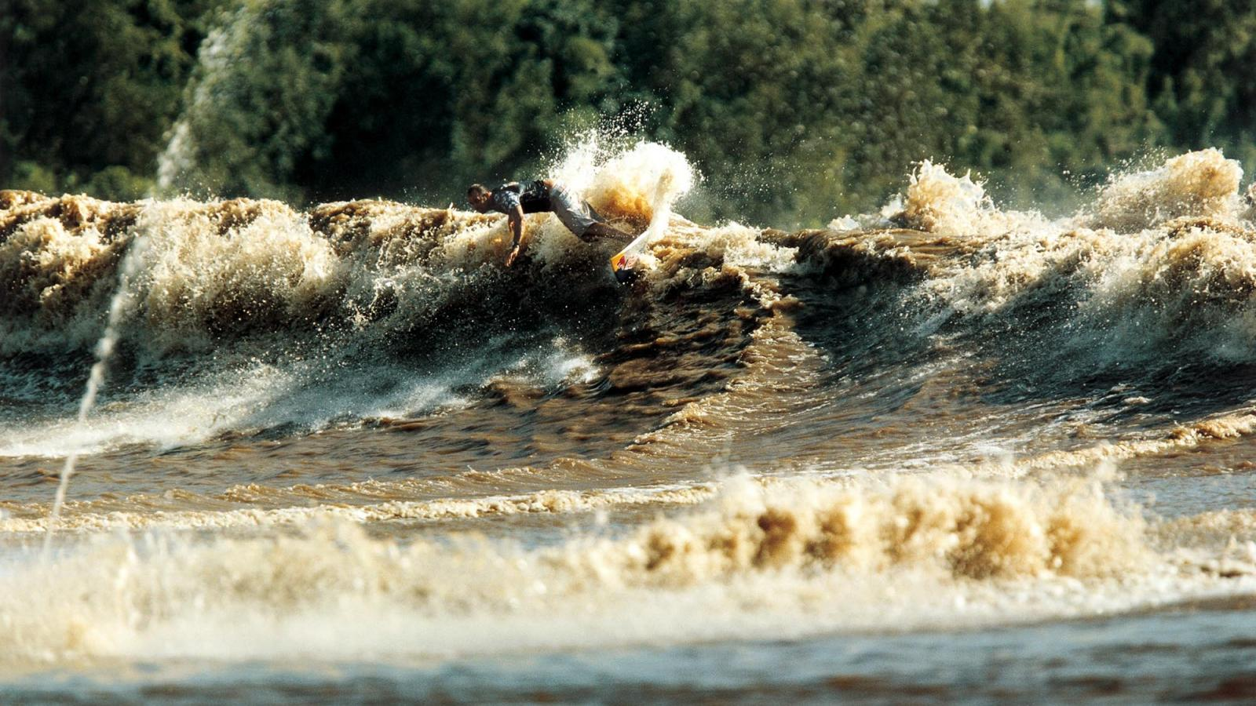
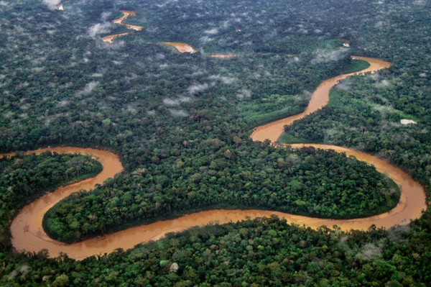
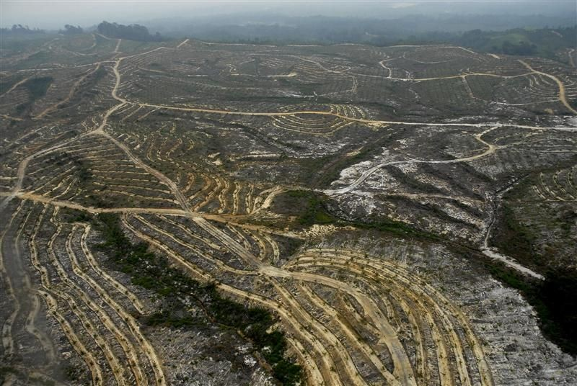

Slide 19
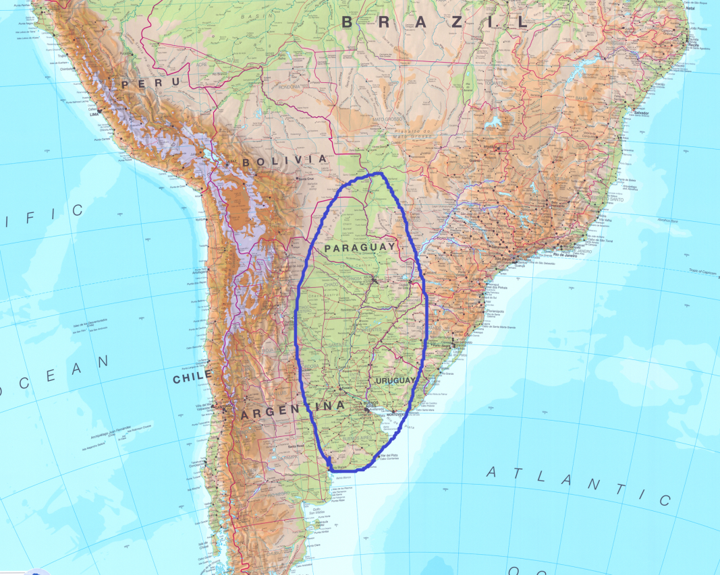
Laplatská nížina
plochá akumulační rovina (30 –150 m n.m.) = argentinská step či pampa
reliéf mírně zvlněný, svažuje se od And k pobřeží
S: rovina Gran Chaco
(až 600 m n.m.)
J: Pampas,
přechází v Patagonii
savany, stepi

Slide 20
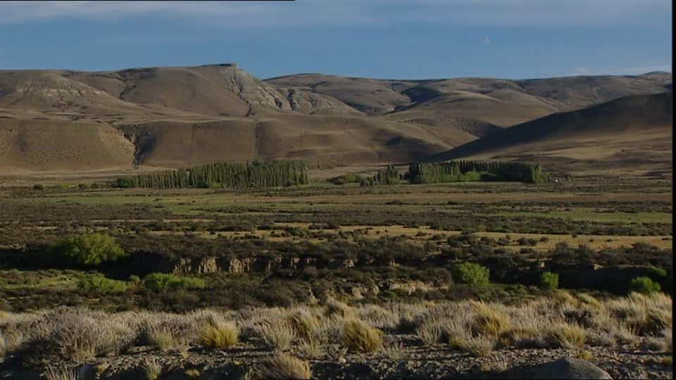
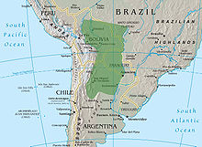
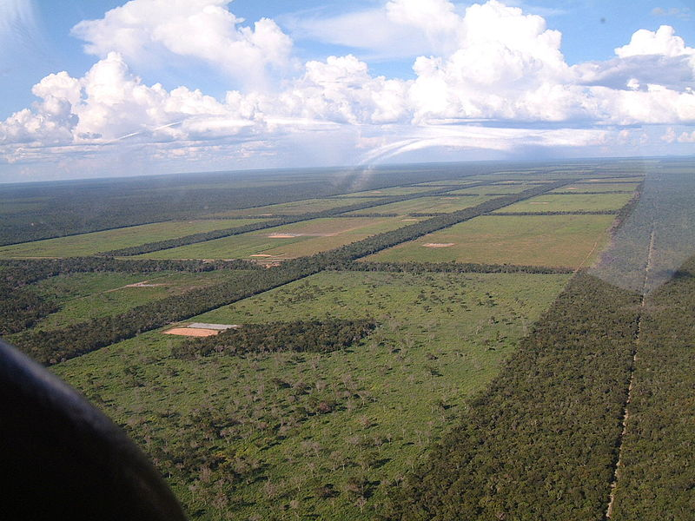
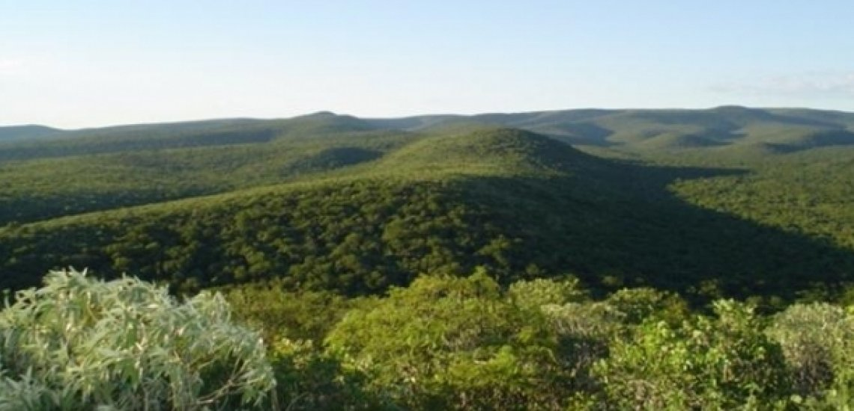

Slide 21
Andy
  Pacifická oc. kůra x kontinentální J Am deska
  Zlomově – vrásové pásemné pohoří
  Deflekce
  Vulkanismus
  Stáří:
  Mezozoikum
  Hlavní zdvih: Kenozoikum
  3H:
  Intruze
  2 pásma (vnitřní a pobřežní) ⇒ Altiplano
  4H:
  Zalednění: J Chile ⇒ Fjordy

Slide 22
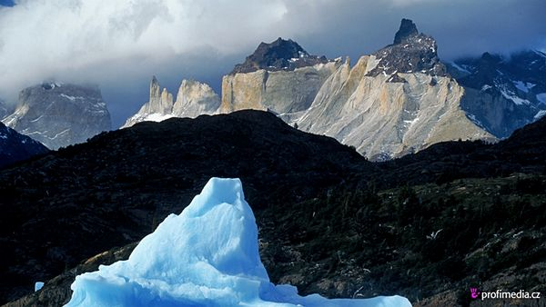
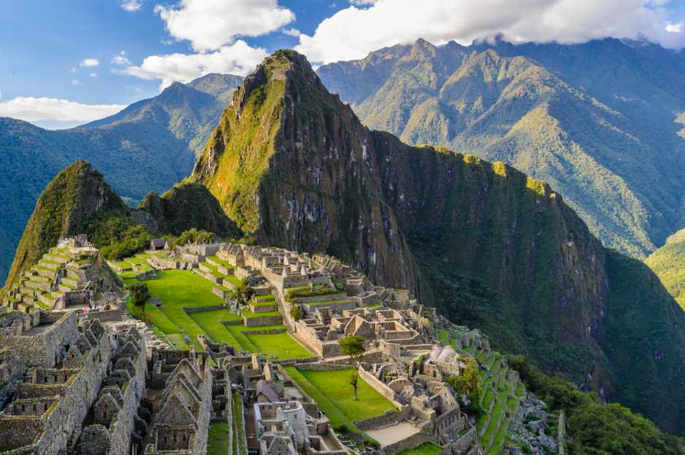
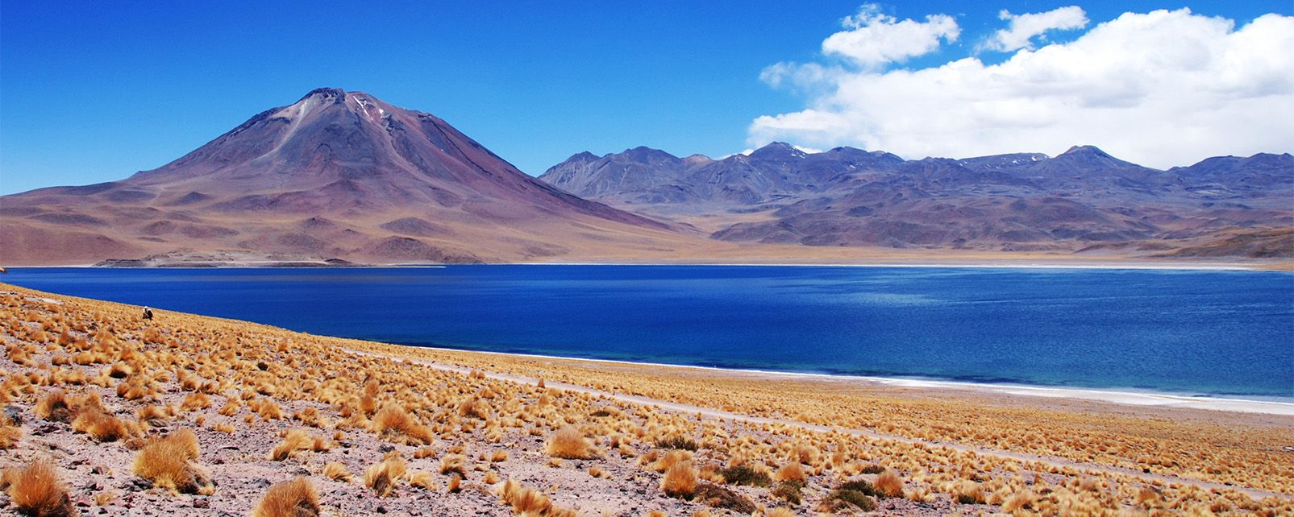
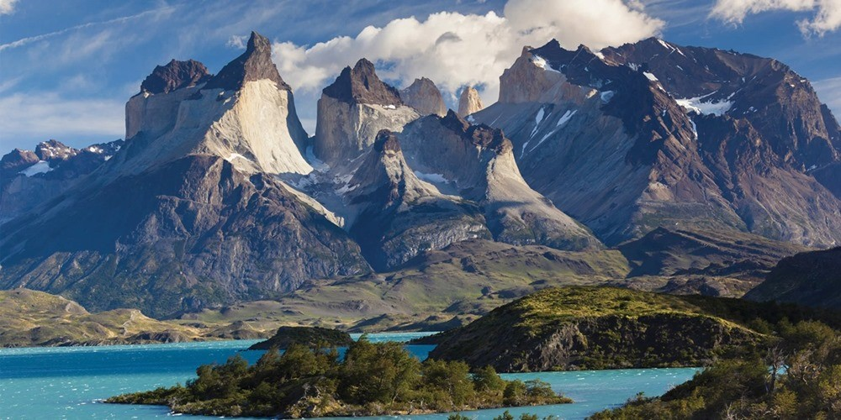

Slide 23
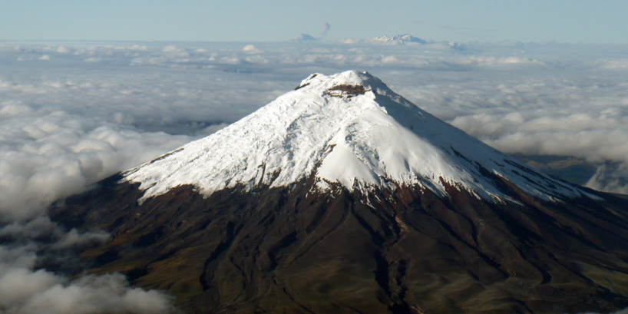
Andy
9000 km (TocoTrinidadu – Ohňová zem)
Důležitá klimatická a dopravní bariéra
Aconcagua: 6 962 m n. m.
3 velké celky:
  Severní (Kolumbijsko-venezuelské) Andy
    Hranice: deflekce na peruánsko-ekvádorské hranici
  Centrální (Chilsko-peruánské) Andy
    Hranice: záliv Peñas (47°j. š.), hranice lit. desky Nazca a Antarktické desky
  Patagonské Andy
  Hranice: záliv Peñas (47°j. š.), Ohňová země

Slide 24
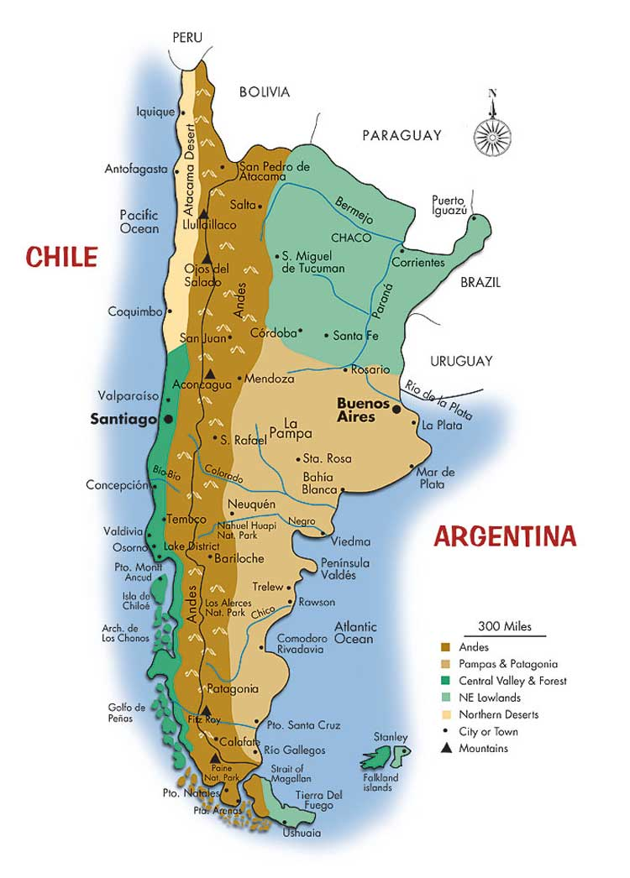
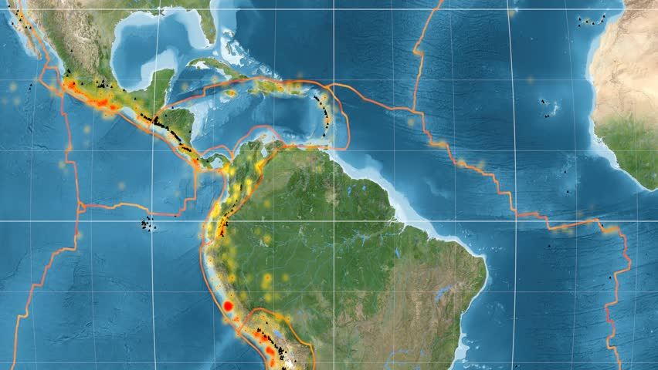
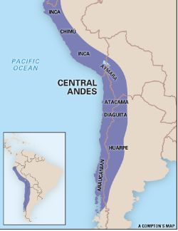

Slide 25
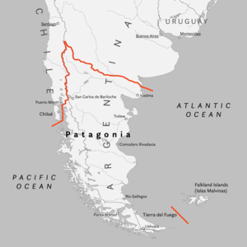
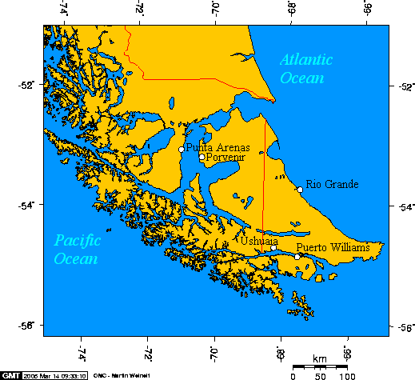
Patagonie
mezi Andami a Atlantským oceánem v jižní Argentině
Stupňovité vyvýšeniny a plošiny
svažuje se od západu (až 2 000 m n. m.) k východu
v předandské depresi množství hlubokých ledovcových jezer
  Ohňová země
  mezi Magalhãesovým a Drakeovým průlivem
  Argentina + Chile
  Souostroví + mys Horn

Slide 26
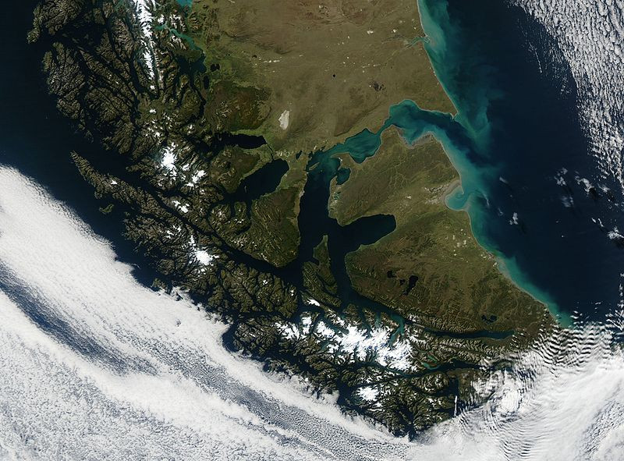
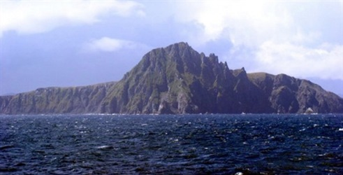
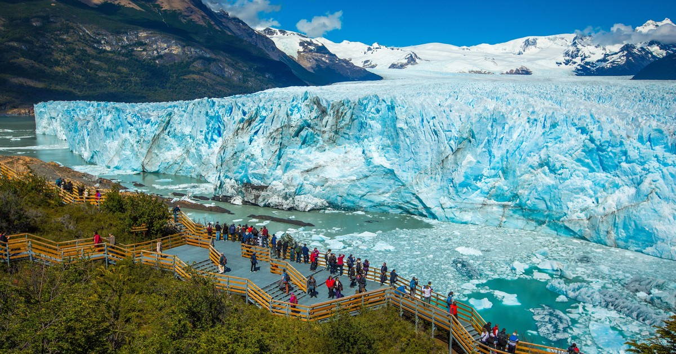

Slide 27
Klima
¾ území mezi obratníky
Andy izolují většinu území od Tichého oceánu
silný vliv nadmořské výšky na teploty a srážky
Strmé JV svahy Brazilské vysočiny → vysoké srážky při pobřeží a suché vnitrozemí
Z pobřeží: studený Peruánský oceánský proud
V pobřeží: teplý Brazilský proud:
  Rozdílné teploty (Buenos Aires 35°j. š. jako Lima 12°j. š.)
  rozdíly ve srážkách
Proudění vzduchu:
Z: paralelně s pobřežím
V: od moře na pevninu

Slide 28
Co je El Niño?
a) skate shop na Palačáku
b) esp. Ježíšek
c) pražský ping-pongový club
d) klimatický jev, který se objevuje v atmosféře a oceánu v oblasti jižního Pacifiku

Slide 29
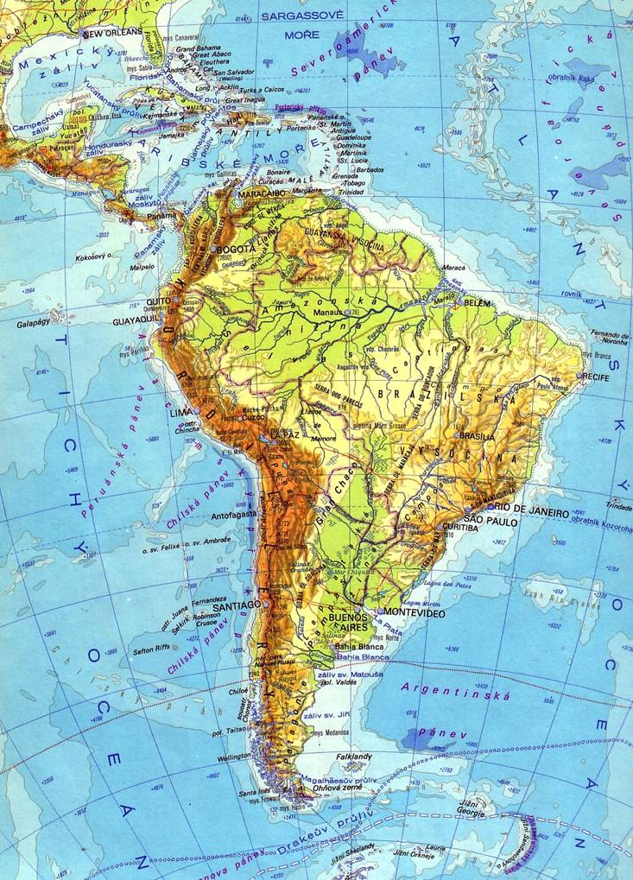

Slide 30
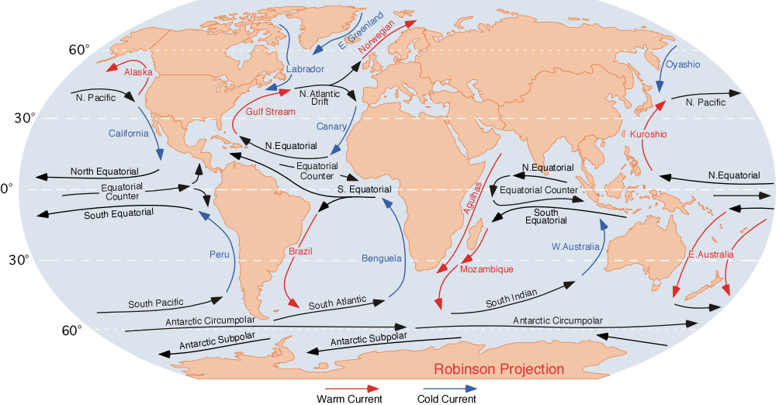

Slide 31
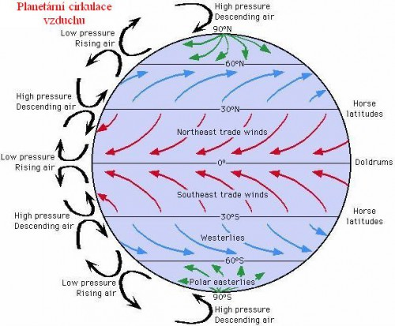

Slide 32
ENSO
ENSO = El Niño/Southern Oscillation
El Niño / La Niña
změny teploty vody a cirkulace vody
Southern Oscillation
změny cirkulace v atmosféře, včetně změny intenzity rovníkových pasátů 
El Niño = warm ENSO episodes
La Niña = cold ENSO episodes
cyklus 3–7 let

Slide 33
ENSO
Nedávná El Niňa:
1986- 1987
1991-1992
1993
1994
1997-1998
2002-2003
2009 – 2010
2015 – 2016

Slide 34
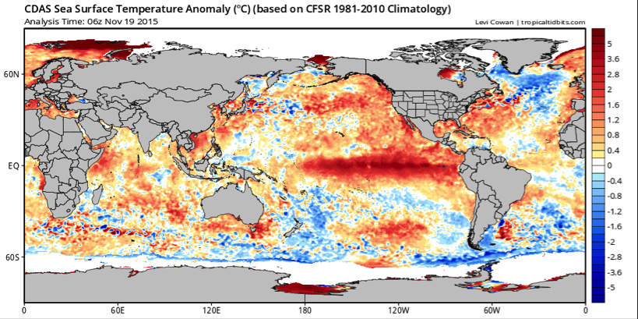
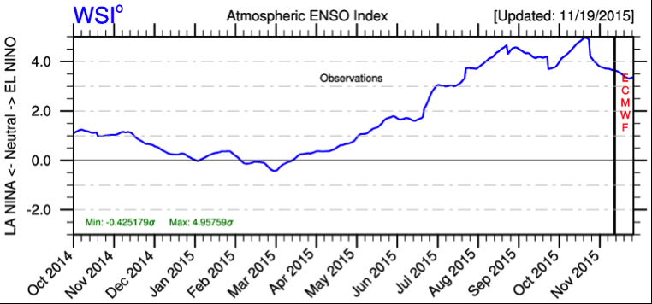

Slide 35
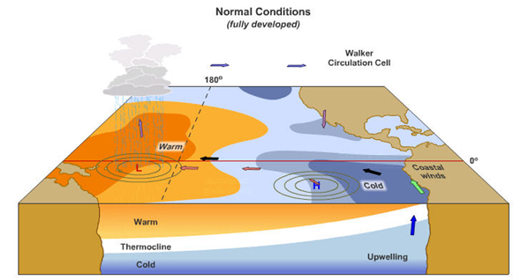
Normální podmínky

Slide 36
https://www.esrl.noaa.gov/psd/people/joseph.barsugli/enso_anim_jjb2.html
https://www.esrl.noaa.gov/psd/people/joseph.barsugli/anim.html

Slide 37
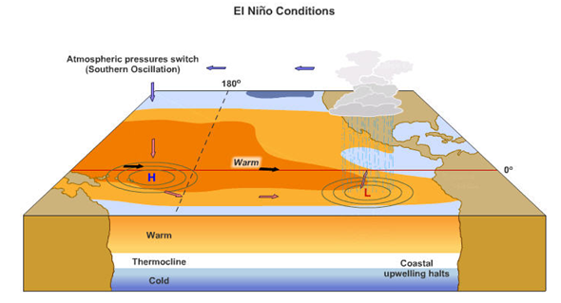
Teplá fáze ENSO – El Niňo

Slide 38
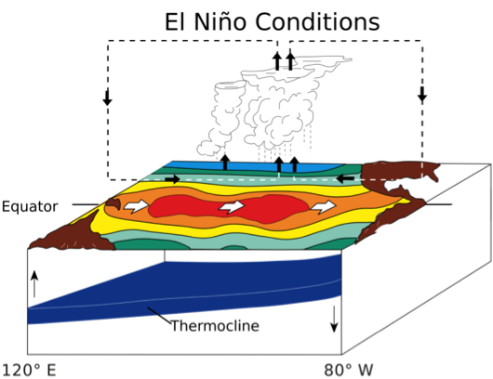

Slide 39
Situace během El Niño
Posun zóny tropické konvergence k jihu
oslabení jihopacifické anticyklóny 
Ze Z teplý mořský proud 
Prohřátí mořské vody o cca 5°C
srážky, záplavy na pobřeží Peru

Slide 40

Studená fáze ENSO – La Niňa

Slide 41
https://www.youtube.com/watch?v=WPA-KpldDVc

Slide 42


Slide 43
El Niño: prosinec - únor
Nad oblastí zálivu sv. Vavřince, Aljašského zálivu a severní částí Kordiller:
- za normálních podmínek převládá vlhké studené podnebí
- při El Niňo: teplé počasí 
V oblasti severu Mexického zálivu:
vydatná srážková činnost 
Povodí řeky Amazonky:
normálně tropické dešťové podnebí
Při El Niňo: sužováno náhlým suchem nad Uruguayem vlhké počasí

Slide 44
El Niño: červen–srpen
Velmi sucho a horko v Karibiku
velmi teplé počasí při západním pobřeží Ameriky a JV pobřeží Brazílie

Slide 45
El Niňo ve zbytku světa
zesílení srážkových úhrnů od března do května ve východní Africe (Keňa, Tanzánie, povodí Bílého Nilu)
období sucha ve střední části jižní Afriky (Botswana, Zambie, Zimbabwe, Mosambik)
rozsáhlá období sucha v JV Asii a v pásmu od severní Austrálie až po Tasmánii
anomálie v pásmu vysokého tlaku vzduchu a zvýšený přísun tepla způsobil redukci ledové pokrývky v oblasti Amundsenova, Bellingshausenova a Rossova moře v okolí Antarktidy, oproti tomu však také ochlazení a nárůst ledové pokrývky v oblasti Weddellova moře
přímý vliv na počasí v Evropě není tak zřetelný, objevily se určité souvislosti s mírnějšími zimami v severní Evropě a mírnými a suchými zimami ve Středomoří

Slide 46
Hospodářské důsledky
Úhyn planktonu
hejna ryb do větších hloubek
Příroda: málo potravy pro ptáky
hospodářství: úpadek rybářství, výroby rybích konzerv a rybí moučky
El Niño 1972: záplavy v Piura (Peru) –72 % domů poškozeno, výlov ryb snížen na ½, ztráta až 1,7 mil. pracovních míst

Slide 47
Důsledky La Niña
opačná situace než při El Niñu, jevy ale nejsou provázány
Teplota moře klesne o cca 4°C
Na západním pobřeží J Ameriky žádné výrazné vlivy, dotýká se ale výrazně Střední Ameriky a severních částí Jižní Ameriky
teplejší podzim a zima, teplejší moře, vyšší výpar a vyšší srážky
Např. 1999 katastrofální záplavy ve Venezuele – 30 000 mrtvých

Slide 48
Co se píše
https://www.irozhlas.cz/veda-technologie/priroda/klimaticke-zmeny-el-nino-la-nina-globalni-oteplovani-pocasi-teplo-horko_1809102011_jgr
https://www.tyden.cz/rubriky/zahranici/evropu-zasahne-klimaticky-jev-el-nio-hrozi-extremni-otepleni_495581.html
https://www.denik.cz/ze_sveta/evropu-muze-zasahnout-jev-el-nio-pred-koncem-roku-zpusobi-otepleni-20180910.html

